Slide 1
MAESTRÍA EN DEFENSA Y SEGURIDAD
TEMA: ANÁLISIS DE LA PLANIFICACIÓN MILITAR EN EL NIVEL OPERATIVO
TCRN. DE E.M FRANKLIN CANDO FAJARDO.
TCRN. DE E.M BOANERGES MAZA RIVILLA.
DIRECTOR: TCRN. DE E.M NELSON MOLINA

Slide 2
TEMARIO
PLANTEAMIENTO DEL PROBLEMA
ENUNCIADO DEL PROBLEMA
PREGUNTAS DE INVESTIGACIÓN
JUSTIFICACIÓN DE LA INVESTIGACIÓN
OBJETIVO GENERAL
FUNDAMENTACIÓN TEÓRICA
HIPÓTESIS
VARIABLES INDEPENDIENTE Y DEPENDIENTES
OPERACIONALIZACIÓN DE LAS VARIABLES
OBJETO DE ESTUDIO Y CAMPO DE ACCIÓN
DISEÑO DE LA INVESTIGACIÓN
DESARROLLO DE LOS OBJETIVOS
PROPUESTA
CONCLUSIONES Y RECOMENDACIONES

Slide 3
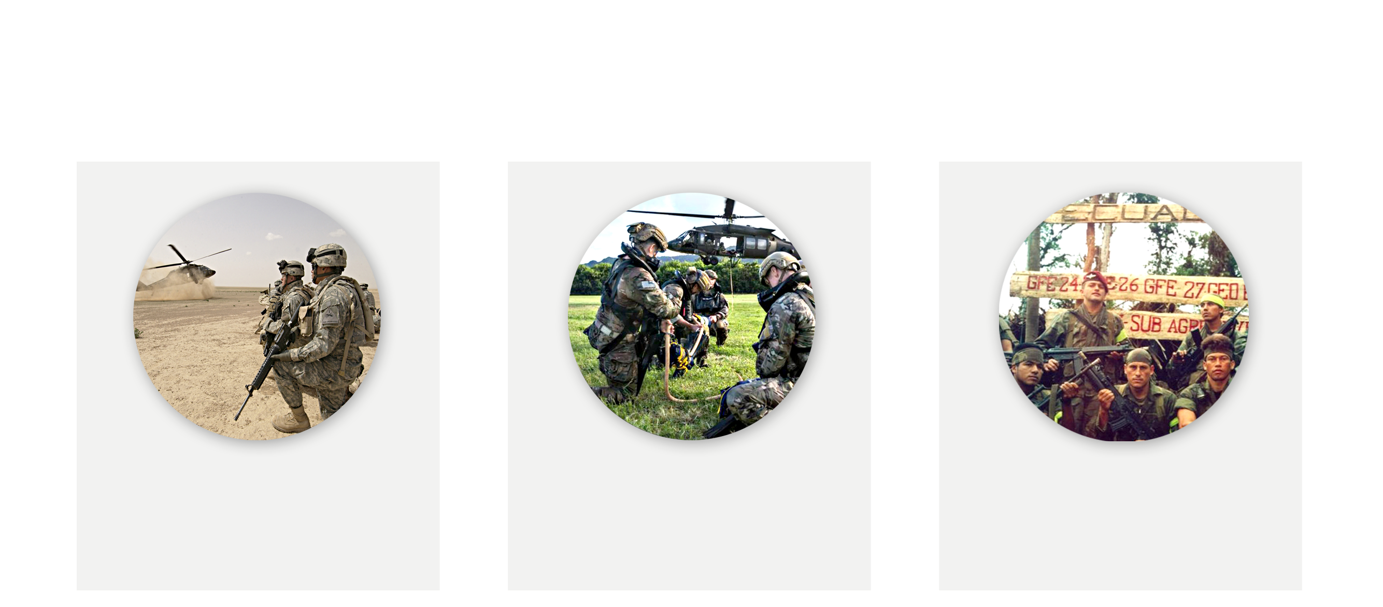
PLANTEAMIENTO DEL PROBLEMA
1
2
3
1
EL PMTD, en el Ejército Ecuatoriano es utilizado en los nivel Estratégico, Operativo y Táctico
En el Nivel Operativo, es necesario el desarrollo de una planificación conceptual
El Arte y Diseño Operacional, es una debilidad doctrinaria en los oficiales planificadores a nivel C.O
1

Slide 4
PLANEAMIENTO MILITAR
PLANEAMIENTO POLÍTICO ESTRATÉGICO
PLANIFICACIÓN DE
DETALLE
PLANIFICACIÓN CONCEPTUAL
ESTRATÉGICO
ARTE ESTRATÉGICO
PLANEAMIENTO
ESTRATÉGICO MILITAR
PROCESO DE PLANIFICACIÓN CONJUNTA
CC.FF.AA
PLANEAMIENTO OPERACIONAL
ARTE Y DISEÑO
OPERACIONAL
OPERACIONAL
COMANDO OPERACIONAL
PLANIFICACIÓN CONJUNTA
METODOLOGÍA DEL DISEÑO DEL EJÉRCITO
COT/ DIVISIONES (EJÉRCITO)
PMTD
PLANEAMIENTO TÁCTICO
TÁCTICO
BRIGADAS/BATALLONES Y GRUPOS
PMTD
COMPAÑÍAS, BATERÍAS, ESCUADRONES/PELOTONES Y ESCUADRAS
PLT

Slide 5
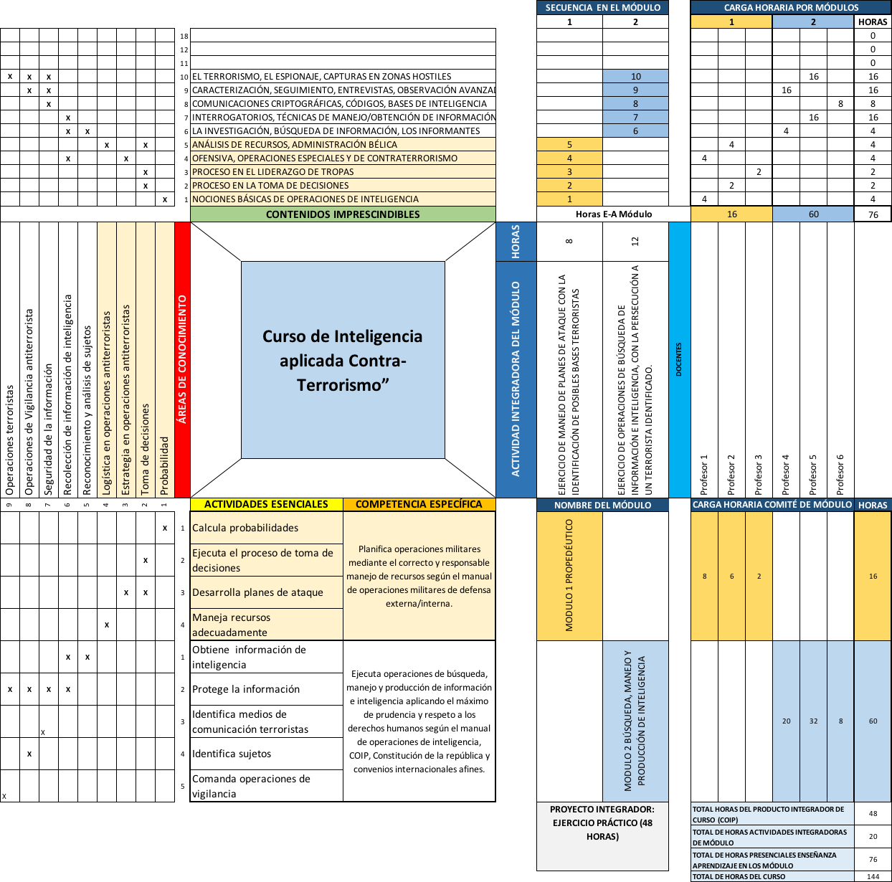
ENUNCIADO DEL PROBLEMA
¿La no vinculación del arte y diseño operacional (planificación conceptual) con PMTD (planificación de detalle) en nivel operativo de la guerra incide directamente en la planificación de las operaciones militares?
3

Slide 6
PREGUNTAS DE INVESTIGACIÓN
¿Qué cambios ha se han implementado en el PMTD del nivel operativo relacionados con el Arte y Diseño Operacional?
¿La planificación de las unidades en el nivel operativo ha implementado el Arte y Diseño operacional?
¿Cómo se puede desarrollar la relación entre el PMTD y el Arte y Diseño operacional en el nivel operativo?

Slide 7
JUSTIFICACIÓN DE LA INVESTIGACIÓN
ORIGINALIDAD
FACTIBILIDAD
RELEVANCIA
LIDERAZGO PATICIPATIVO

Slide 8
VALIDACIÓN DE LA INVESTIGACIÓN

Slide 9
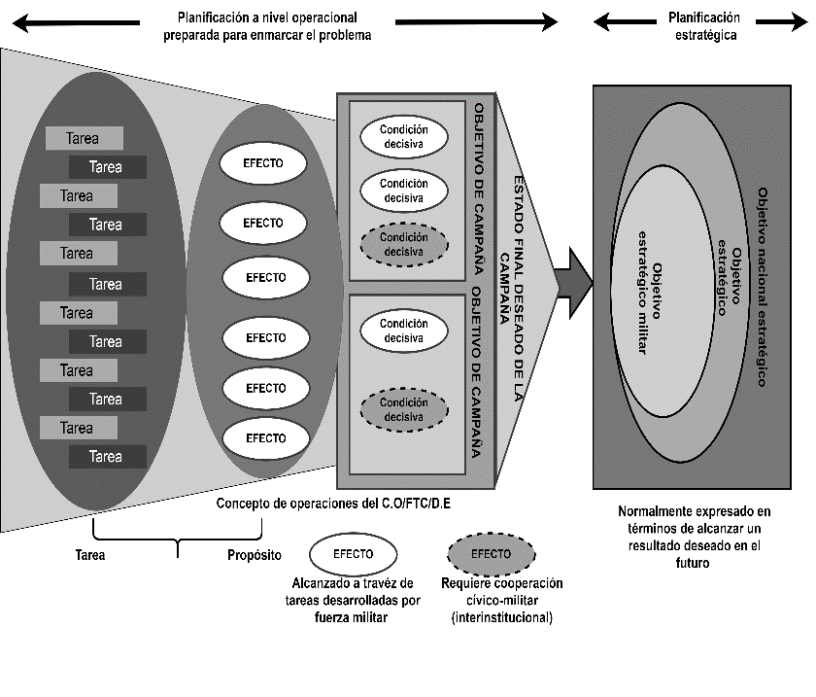
OBJETIVO GENERAL
Incluir el arte y diseño operacional en el proceso militar en la toma de decisiones (PMTD) para contribuir a la planificación de las operaciones militares en el nivel operativo.

Slide 10
FUNDAMENTACIÓN TEÓRICA
General
Doctrina de planificación del Ejército
Nivel operacional de la guerra
Específica
El PMTD en el nivel operativo
Funciones y responsabilidades del Cmte. y su Estado Mayor
La organización del Ejército
La organización de los Estados Mayores
Los procesos de planificación
El ambiente operacional y los problemas complejos
La planificación conceptual y la planificación detallada
El arte y diseño operacional
Los elementos del diseño operacional
Tipos de planificación
Desarrollo del conocimiento y conciencia situacional

Slide 11
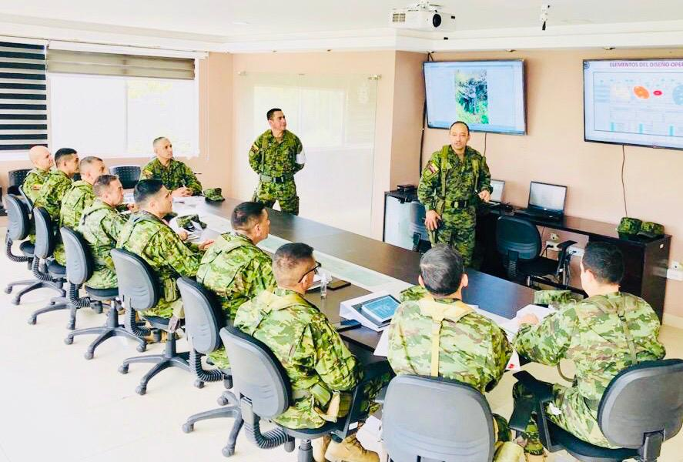
HIPÓTESIS
El PMTD desarrollado en el nivel operativo debe integrarse con el Arte y Diseño operacional para mejorar la planificación de las operaciones militares ejecutadas por las unidades operacionales.

Slide 12
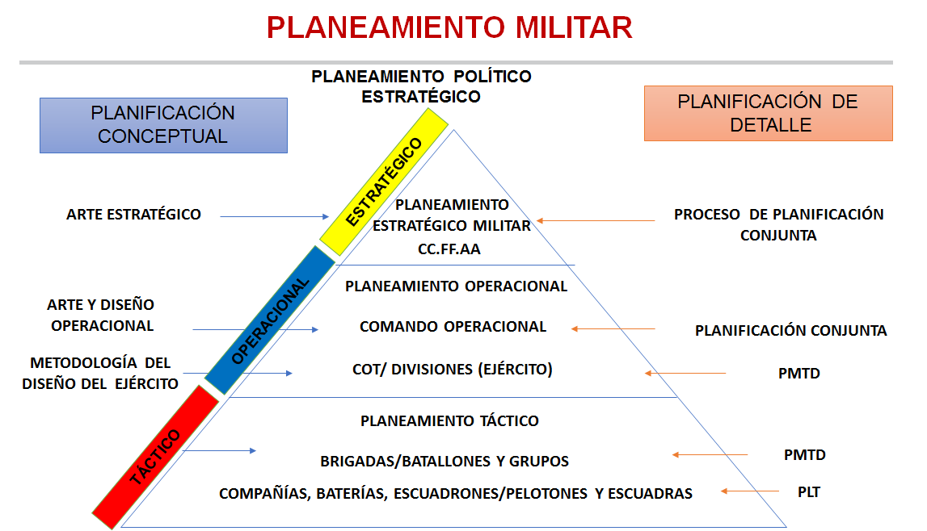
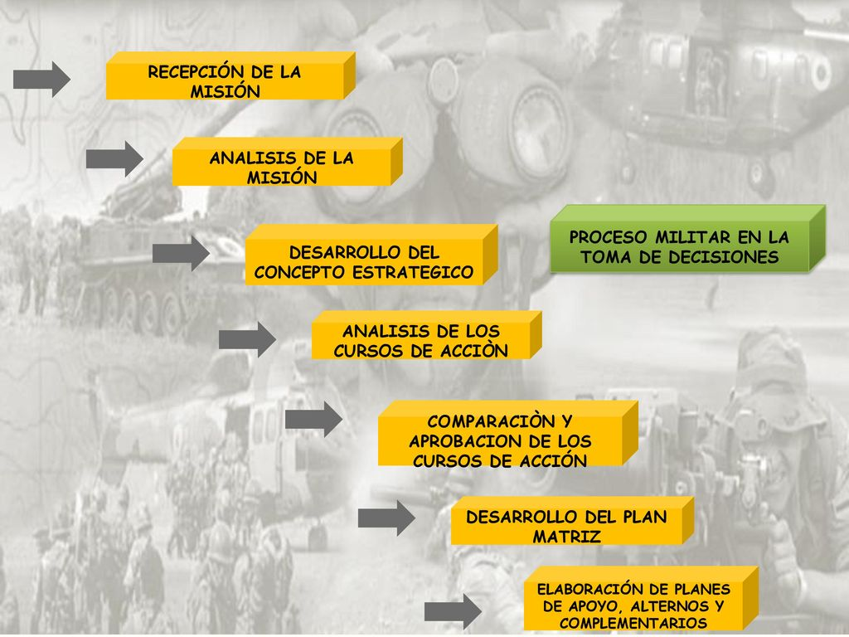
VARIABLES
VARIABLE DEPENDIENTE
Planificación militar en el nivel operativo.
VARIABLE INDEPENDIENTE
Proceso de planificación en el nivel operativo

Slide 13
OPERACIONALIZACIÓN DE LAS VARIABLES
VARIABLE INDEPENDIENTE | DIMESIÓN | INDICADORES | ITEM
El proceso de Planificación en el nivel operativo. Conceptualización: Son los pasos a realizar en la planificación a nivel operativo considerando los planes estratégicos. | Normativa de planificación | Proceso Militar en la toma de Decisiones El Proceso militar en la toma de decisiones en el nivel operativo Funciones y responsabilidades del comandante y los miembros del Estado Mayor La conducción militar en el nivel operativo. | Revisión Bibliográfica Encuesta Entrevista
 | Metodología del Arte y Diseño Operacional | El Ambiente Operacional Los problemas Complejos Planificación Conceptual Planificación detallada | Revisión Bibliográfica Encuestas Entrevistas

Slide 14
VARIABLE DEPENDIENTE | DIMESIÓN | INDICADORES | ITEM
El Planificación Militar en el nivel Operativo Conceptualización: La planificación operativa muestra cómo se pueden aplicar los planes estratégicos en las actividades diarias. | Niveles de Conducción Militar | Nivel Estratégico Nivel Operativo Nivel Táctico | Revisión Bibliográfica Encuestas Entrevistas
 | Tipos de planificación | Planificación Deliberada Planificación de Crisis Planificación de Conducción | Revisión Bibliográfica Encuestas Entrevistas
 | Análisis Sistémico | Desarrollo del Conocimiento Conciencia Situacional | Revisión Bibliográfica Encuestas Entrevistas

Slide 15
OBJETO DE ESTUDIO Y CAMPO DE ACCIÓN
El objeto de estudio del presente trabajo de investigación es el proceso de planificación de las operaciones en el nivel operativo de la guerra
El campo de acción son las unidades del nivel operacional de la guerra del Ejército Ecuatoriano. (Fuerza Terrestre).

Slide 16
DISEÑO DE LA INVESTIGACIÓN
Cuantitativa
Enfoque de la investigación
Descriptiva
Muestra
Tipo de investigación
Oficiales graduados de Estado Mayor en el grado de Teniente Coronel: 36
Oficiales alumnos de II año de Estado Mayor que recibieron la asignatura de Conducción Militar en el nivel operativo de la guerra y Arte y Diseño Operacional: 28
Oficiales alumnos del Curso de Estado Mayor Conjunto de la Academia de Defensa Conjunta. (ADEMIC): 8
Población
Oficiales graduados de Estado Mayor en el grado de Teniente Coronel
Oficiales alumnos de II año de Estado Mayor que recibieron la asignatura de Conducción Militar en el nivel operativo de la guerra y Arte y Diseño Operacional
Oficiales alumnos del Curso de Estado Mayor Conjunto de la Academia de Defensa Conjunta. (ADEMIC).

Slide 17
DESARROLLO DE LOS OBJETIVOS
Determinar en qué pasos del PMTD se deben considerar cambios para la planificación de las operaciones en el nivel operativo considerando los elementos del ADO..
OBJ 1:
¿Considera Ud. Que el PMTD es una herramienta que se puede utilizar en cualquier nivel de la planificación de las Operaciones Militares?
 |  | Frecuencia | Porcentaje | Porcentaje válido | Porcentaje acumulado
Válido | SI | 66 | 91,7 | 91,7 | 91,7
 | NO | 6 | 8,3 | 8,3 | 100,0
 | Total | 72 | 100,0 | 100,0
¿Conoce Ud. Cuál es el proceso de planificación que se emplea en el nivel operativo?
 |  | Porcentaje | Frecuencia | Porcentaje válido | Porcentaje acumulado
Válido | SI | 93,1 | 67 | 93,1 | 93,1
 | NO | 6,9 | 5 | 6,9 | 100,0
 | Total | 100,0 | 72 | 100,0
¿Ud. Considera que el PMTD es aplicable en el nivel operativo de la guerra?
 |  | Frecuencia | Porcentaje | Porcentaje válido | Porcentaje acumulado
Válido | SI | 62 | 86,1 | 86,1 | 86,1
 | NO | 10 | 13,9 | 13,9 | 100,0
 | Total | 72 | 100,0 | 100,0

Slide 18
¿En el Paso Nª 1 del PMTD en el nivel operativo; recepción de la misión, en que Subpaso considera Ud. Que se debería introducir nuevas herramientas?
 |  | Frecuencia | Porcentaje | Porcentaje válido | Porcentaje acumulado
Válido | Guía de Planeamiento | 52 | 72,2 | 72,2 | 72,2
 | Orden Preparatoria N. 1 | 20 | 27,8 | 27,8 | 100,0
 | Total | 72 | 100,0 | 100,0
¿En el Paso Nª 2 del PMTD en el nivel operativo; análisis de la misión, en que Subpaso considera Ud. Que se debería introducir nuevas herramientas para una mejor planificación?
 |  | Frecuencia | Porcentaje | Porcentaje válido | Porcentaje acumulado
Válido | Misión Restructurada | 3 | 4,2 | 4,2 | 4,2
 | Intención del Comandante | 14 | 19,4 | 19,4 | 23,6
 | Guía de Planeamiento | 38 | 52,8 | 52,8 | 76,4
 | Orden Preparatoria N. 2 | 17 | 23,6 | 23,6 | 100,0
 | Total | 72 | 100,0 | 100,0
¿En el Paso Nª 3 del PMTD en el nivel operativo; desarrollo de los Cursos de Acción, en que Subpaso considera Ud. Que se debería introducir nuevas herramientas para una mejor planificación?
 |  | Frecuencia | Porcentaje | Porcentaje válido | Porcentaje acumulado
Válido | Potencia Relativa de Combate | 22 | 30,6 | 30,6 | 30,6
 | Generar Opciones | 28 | 38,9 | 38,9 | 69,4
 | Desarrollar el esquema de maniobra | 8 | 11,1 | 11,1 | 80,6
 | Organización para el combate | 1 | 1,4 | 1,4 | 81,9
 | Preparar el enunciado y esquema de los CA | 13 | 18,1 | 18,1 | 100,0
 | Total | 72 | 100,0 | 100,0

Slide 19
Determinar qué elementos del ADO se deberían considerar en el PMTD que desarrollan las unidades del nivel operativo para la planificación de las operaciones.
OBJ 2:
¿De los siguientes elementos tradicionales del diseño operacional cual usted considera que debe ser tomado en cuenta para la planificación militar en el nivel operativo de la guerra?
 |  | Respuestas |  | Porcentaje de casos
 |  | N | Porcentaje
ELEMENTOS TRADICIONALES | Objetivo Operacional | 43 | 33,6% | 59,7%
 | Misión | 21 | 16,4% | 29,2%
 | Esfuerzo Operacional | 19 | 14,8% | 26,4%
 | Maniobra Operacional | 25 | 19,5% | 34,7%
 | Campaña | 11 | 8,6% | 15,3%
 | Concepto de la Campaña | 6 | 4,7% | 8,3%
 | Niebla y Fricción | 3 | 2,3% | 4,2%
Total |  | 128 | 100,0%
¿De los siguientes elementos circunstanciales del diseño operacional cual usted considera que debe ser tomado en cuenta para la planificación militar en el nivel operativo de la guerra?
 |  | Respuestas |  | Porcentaje de casos
 |  | N | Porcentaje
ELEMENTOS CIRCUNSTANCIALES | Momentum | 30 | 19,2% | 41,7%
 | Tempo | 21 | 13,5% | 29,2%
 | Punto culminante | 36 | 23,1% | 50,0%
 | Alcance Operacional | 37 | 23,7% | 51,4%
 | Pausa Operacional | 17 | 10,9% | 23,6%
 | Enlace Operacional | 15 | 9,6% | 20,8%
Total |  | 156 | 100,0%
¿De los siguientes elementos innovadores del diseño operacional cual usted considera que debe ser tomado en cuenta para la planificación militar en el nivel operativo de la guerra?
 |  | Respuestas |  | Porcentaje de casos
 |  | N | Porcentaje
ELEMENTOS INOVADORES | Estado Final Deseado | 36 | 26,5% | 50,0%
 | Centro de Gravedad | 39 | 28,7% | 54,2%
 | Factores Críticos | 10 | 7,4% | 13,9%
 | Puntos Decisivos | 21 | 15,4% | 29,2%
 | Líneas Operacionales | 23 | 16,9% | 31,9%
 | Intención del comandante | 7 | 5,1% | 9,7%
Total |  | 136 | 100,0%

Slide 20
Establecer estrategias doctrinarias que permitan comprender la relación del ADO con el PMTD en el nivel operativo.
OBJ 3:
PASO DEL PMTD | ARTE OPERACIONAL | DISEÑO OPERACIONAL APLICADO
Recepción de la misión | X | X
Análisis de la Misión | X | X
Desarrollo de los cursos de acción | X | X
Análisis de los cursos de acción
Comparación de los cursos de acción
Aprobación de los cursos de Acción
Elaboración de Planes y Ordenes

Slide 21
PROPUESTA
Respetar los niveles de la guerra y la secuencia lógica de la planificación
Dirección y guía estratégica
Pensamiento critico y creativo
Comprensión del ambiente operacional
Integrar información
Análisis holístico
Líneas de esfuerzo
Orientadas al propósito de la misión
Terreno o jurisdicción no debe ser camisa de fuerza
Desarrollar enfoques operacionales y vincularlos a la planificación de detalle
Aproximaciones a la solución
Guía de planificación flexible

Slide 22
CONCLUSIONES Y RECOMENDACIONES
1
.
En el nivel operacional el PMTD, es una herramienta de planificación desarrollada en forma lineal, por lo tanto no existe una solución especifica para todos los problemas.
2
.
No existe una vinculación entre la planificación conceptual ( ADO ) y una planificación al detalle (PMTD) en el nivel operativo.
CONCLUSIONES
3
En el nivel operativo, el PICB, no proporciona la suficiente información acorde a los nuevos escenarios y ambientes operacionales complejos..
4
En el Ejército ecuatoriano existe un vacío doctrinario sobre el conocimiento del ADO, especialmente en la aplicación de esta herramienta para la solución de problemas actuales.

Slide 23
CONCLUSIONES Y RECOMENDACIONES
1
.
Los comandantes en el nivel operacional deben desarrollar varios enfoques operacionales que les permita establecer varias soluciones ante un problema complejo, basados en un análisis holístico de los ambientes operacionales.
2
.
En el nivel operativo es necesario mejorar la PICB, incrementando herramientas para el desarrollo del conocimiento y conciencia situacional
RECOMENDACIONES
3
Los Cmte. de los CO, en su guía de planeamiento, deben realizar un análisis del ambiente operacional, sin que éste deba seguir un formato establecido.
4
Los Cmtes ,E.M y alumnos de los diferentes cursos, deben ser capacitados en lo que se refiere a la planificación conceptual así como a la planificación al detalle.

Slide 24
ESCUELA POLITÉCNICA DEL ÉJERCITO
“En la preparación para la batalla, los planes son inútiles pero la planificación es indispensable”.
Dwight D. Eisenhower

